Slide 1


СИСТЕМА ДИСТАНЦИОННОГО ОБУЧЕНИЯ
И ТЕСТИРОВАНИЯ – современное решение проблем обучения и развития сотрудников

Slide 2
В адресной строке браузера ввести адрес сайта school.sdot.kz
Авторизоваться с логинами и паролями, используемыми в системе «Білімал. Электронды мектеп».
school@sdot.kz

Slide 3
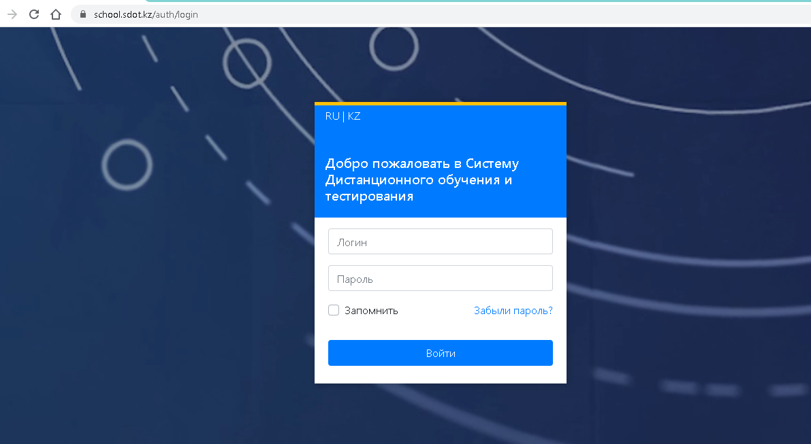

Slide 4
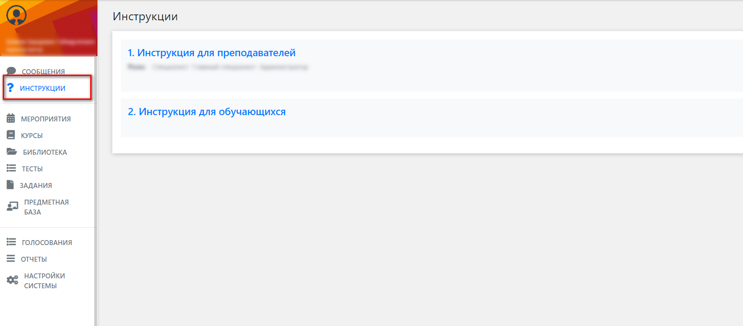

Slide 5
1. Работа с мероприятиями

Slide 6
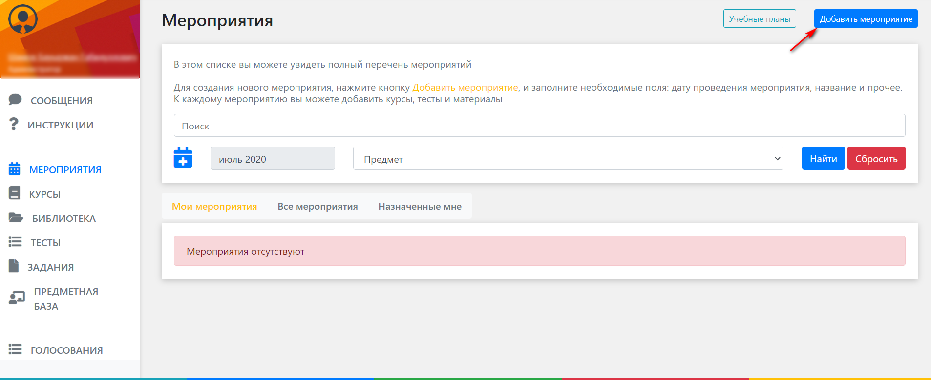

Slide 7
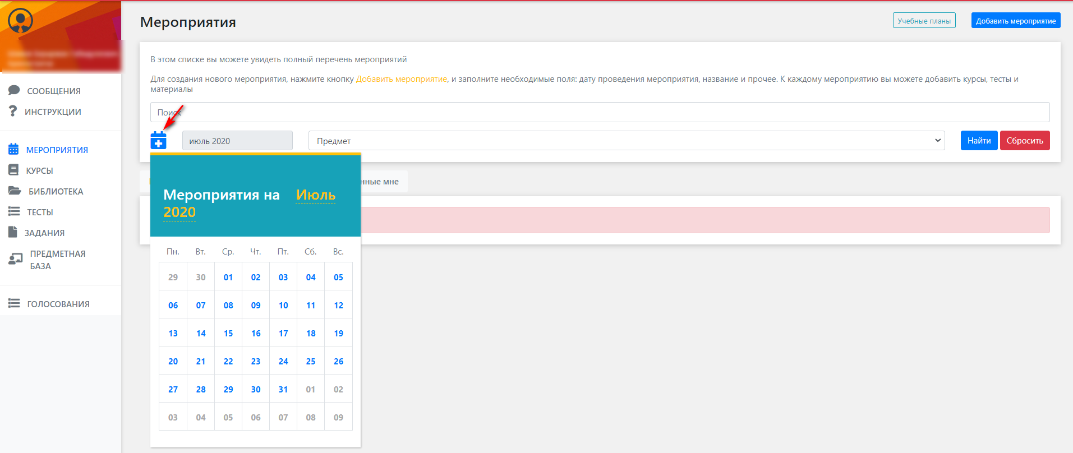

Slide 8
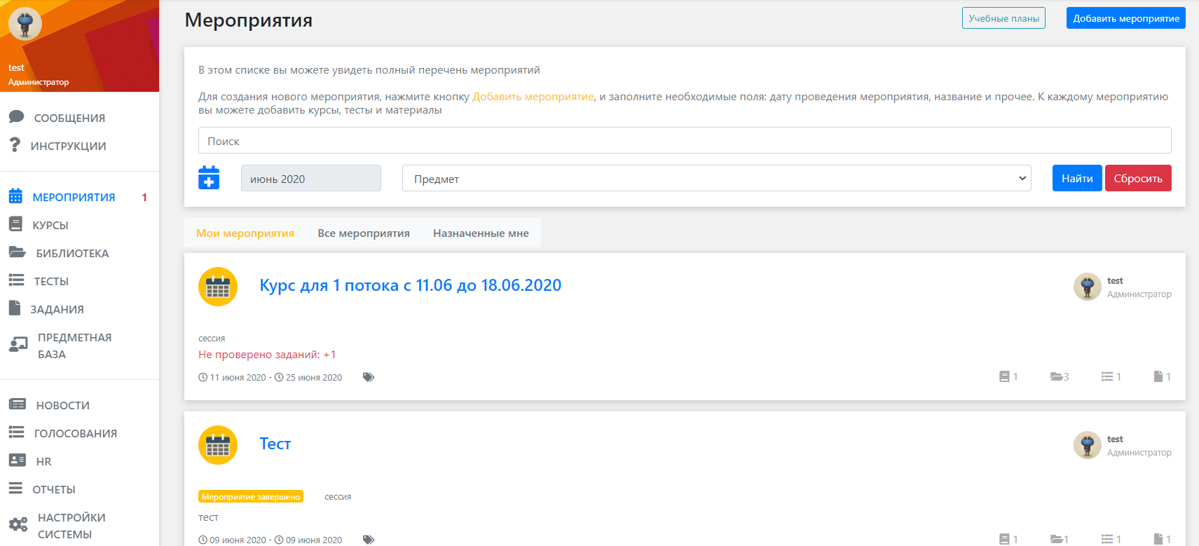

Slide 9
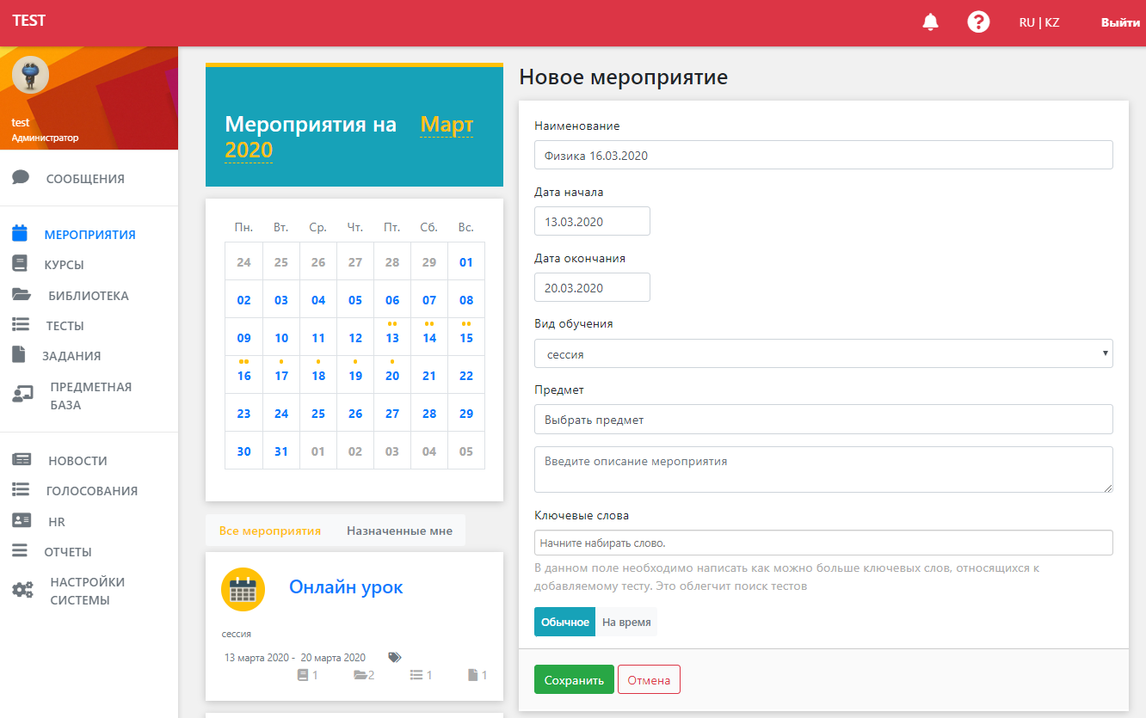

Slide 10
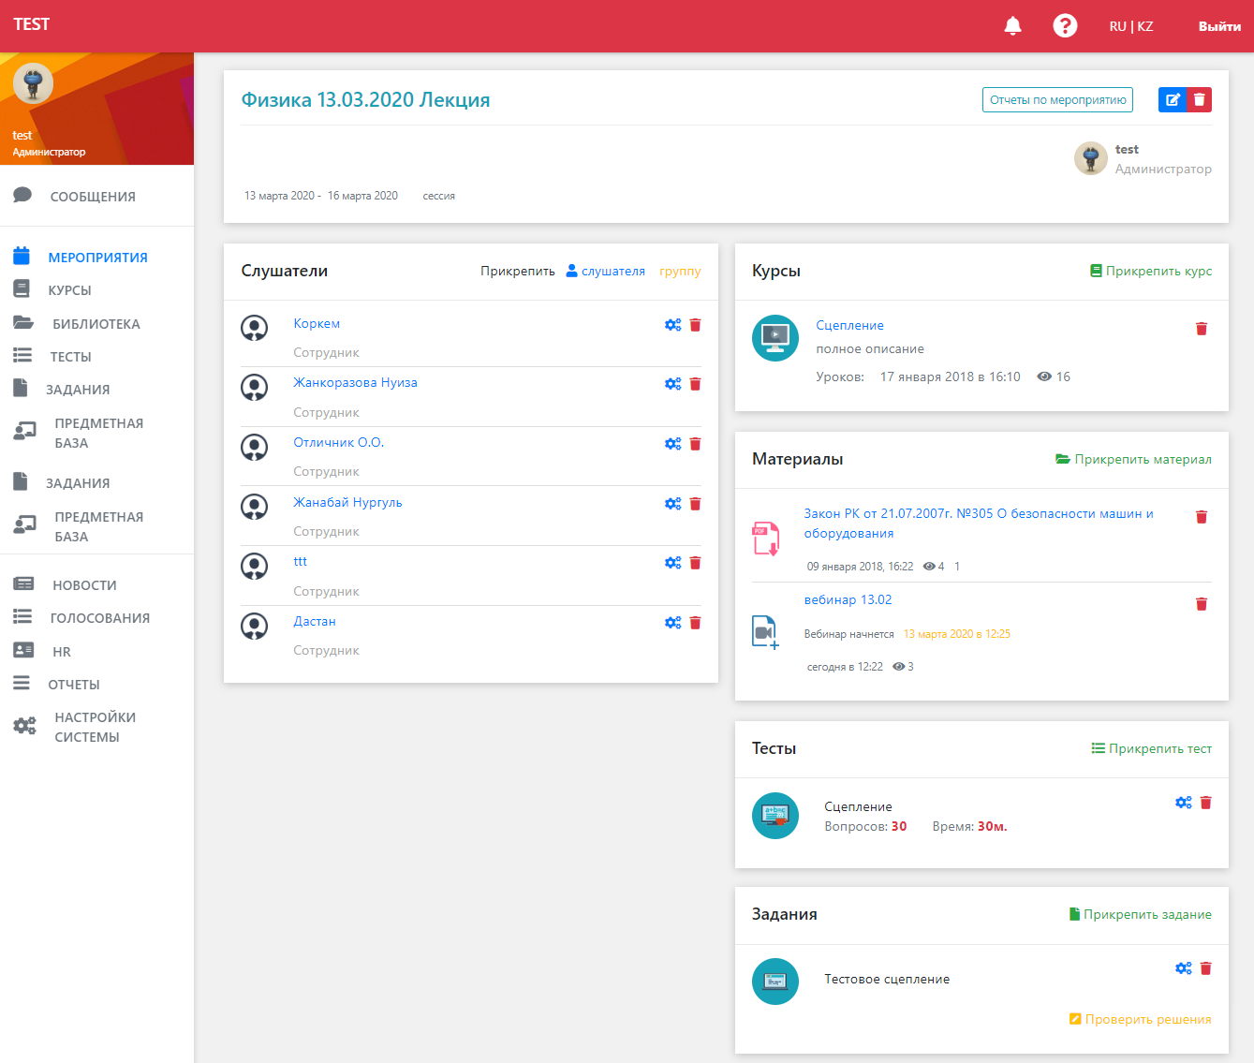
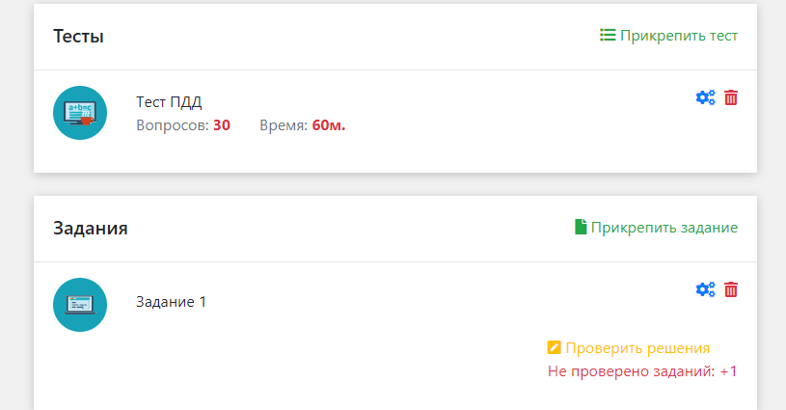

Slide 11
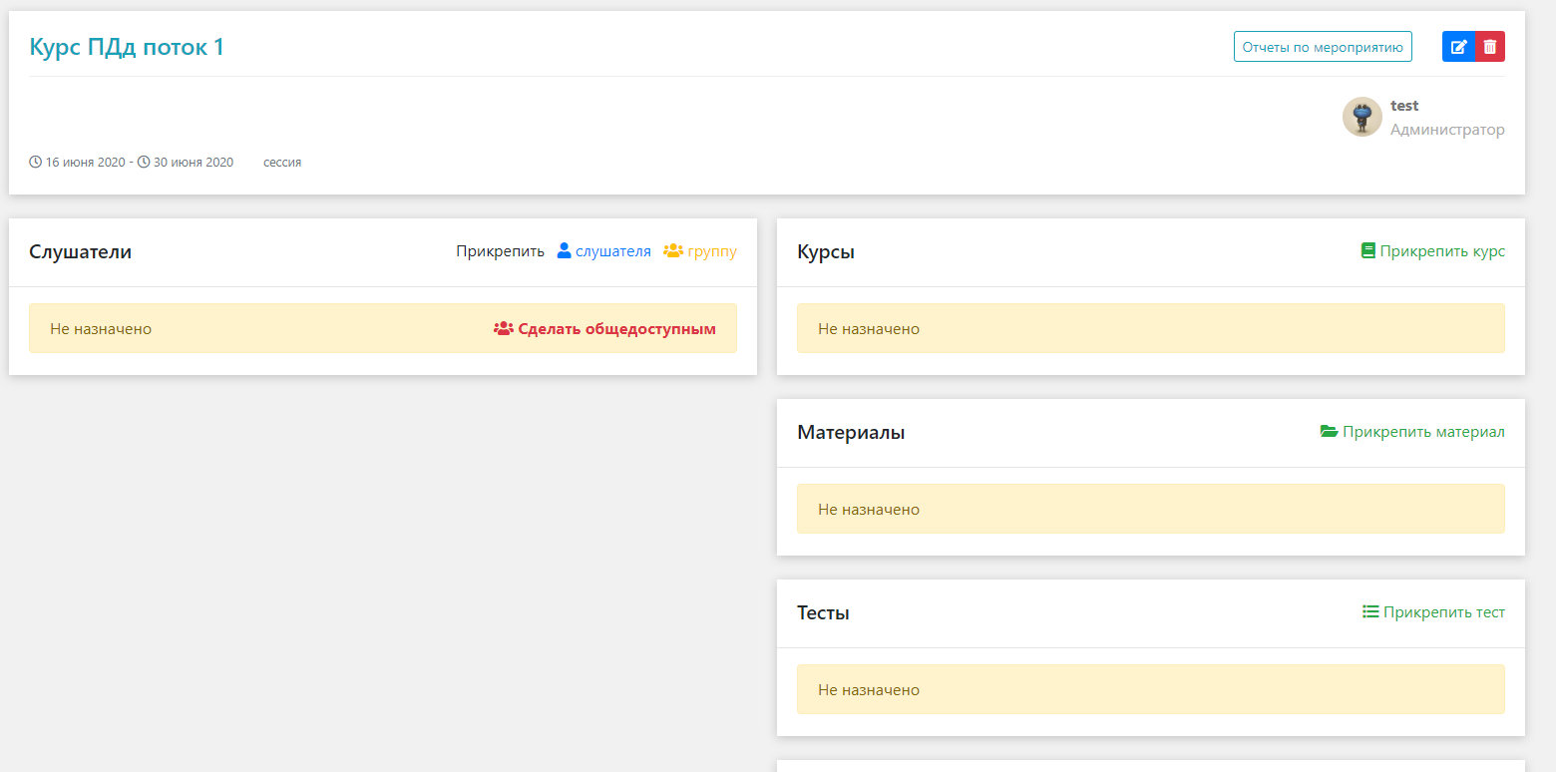
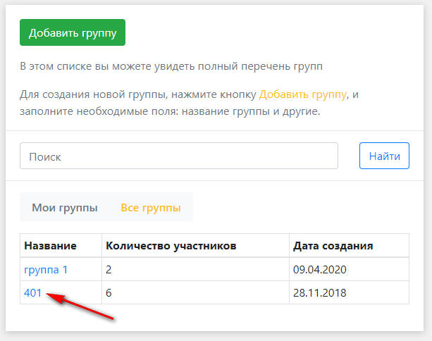
Добавление слушателей

Slide 12
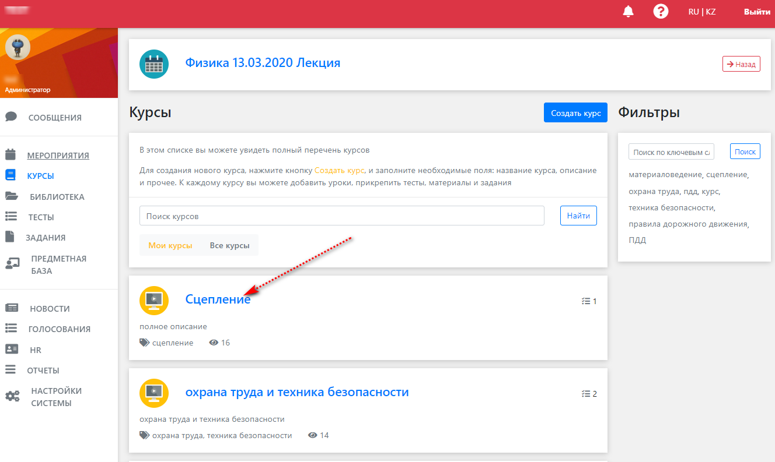

Slide 13
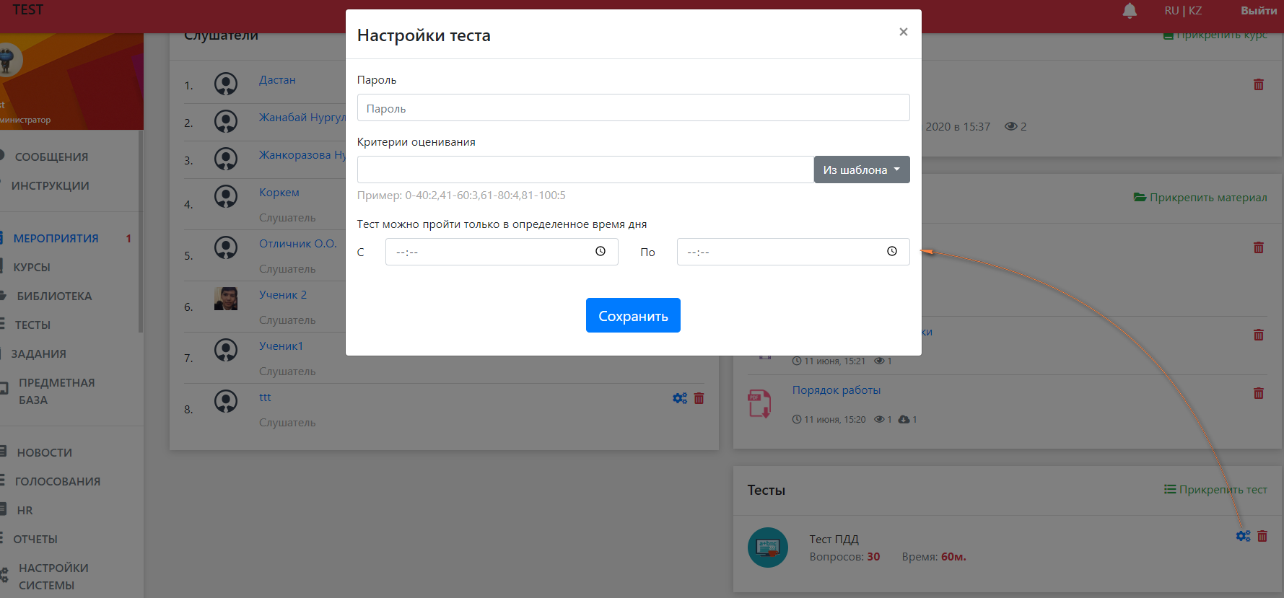

Slide 14
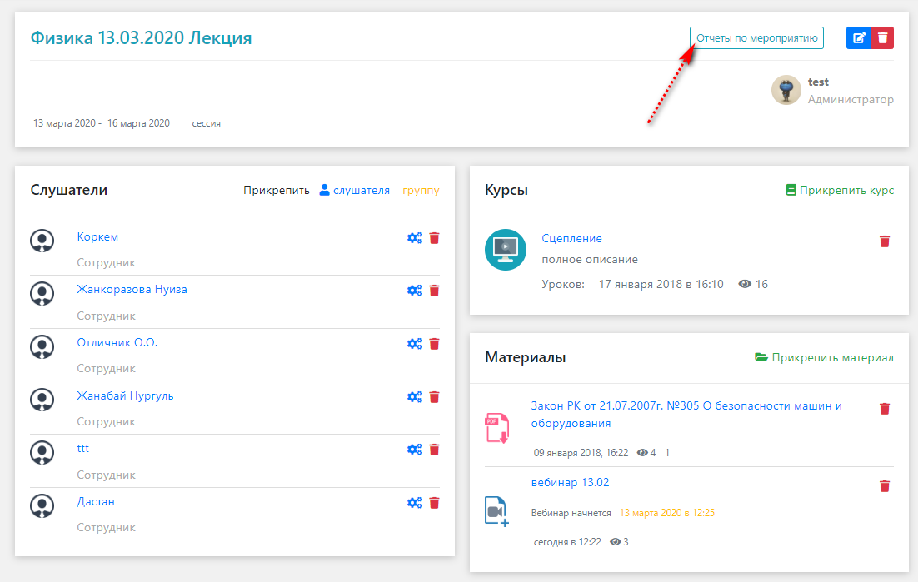

Slide 15
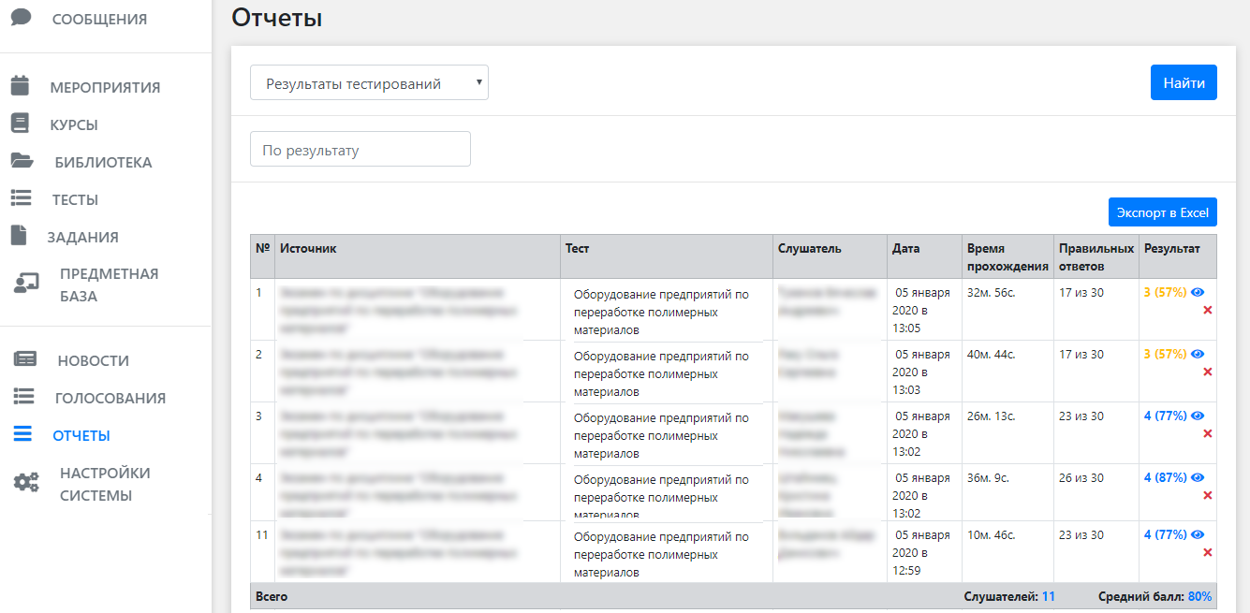
Раздел «Отчеты по мероприятию»

Slide 16
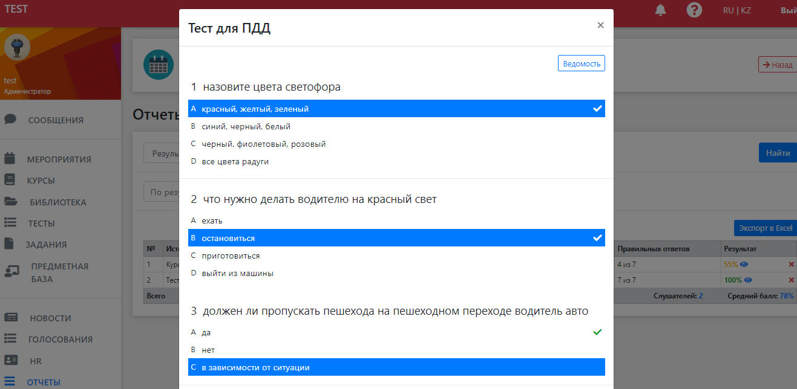
Раздел «Отчеты по мероприятию»

Slide 17
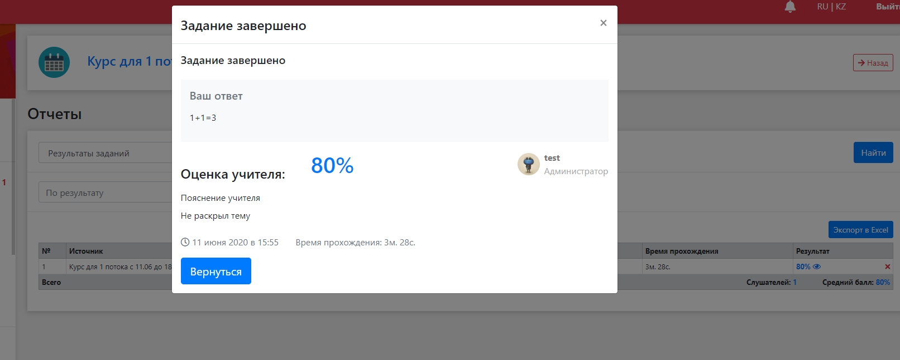
Раздел «Отчеты по мероприятию»

Slide 18
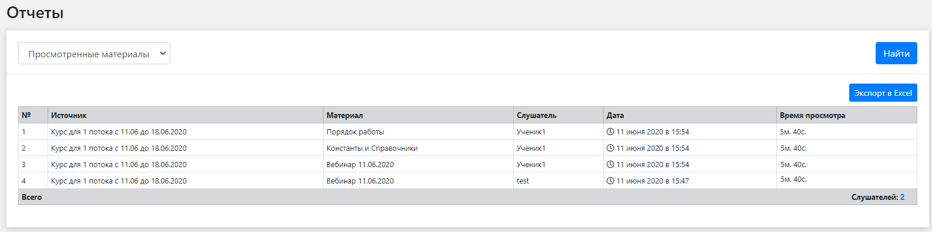
Раздел «Отчеты по мероприятию»

Slide 19
2. Заполнение контента – модуль Библиотека

Slide 20
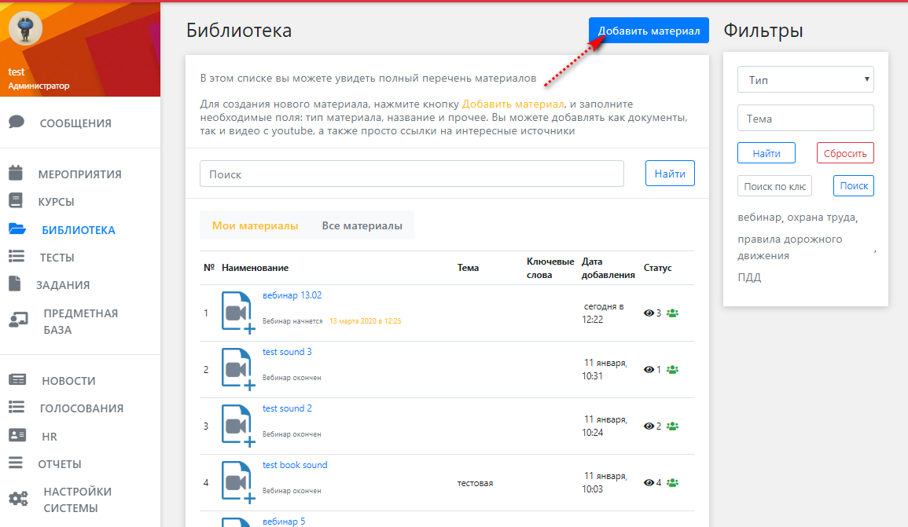

Slide 21
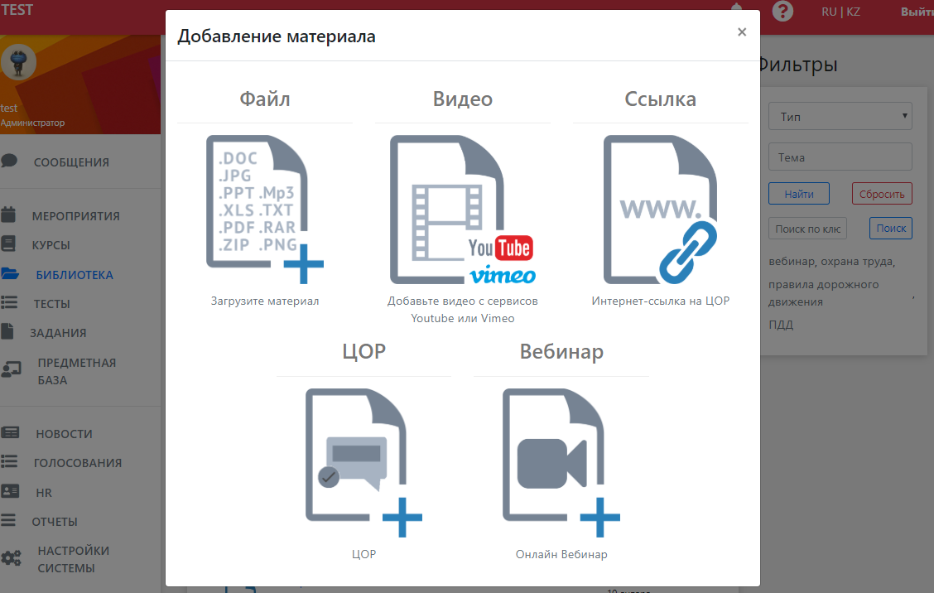

Slide 22
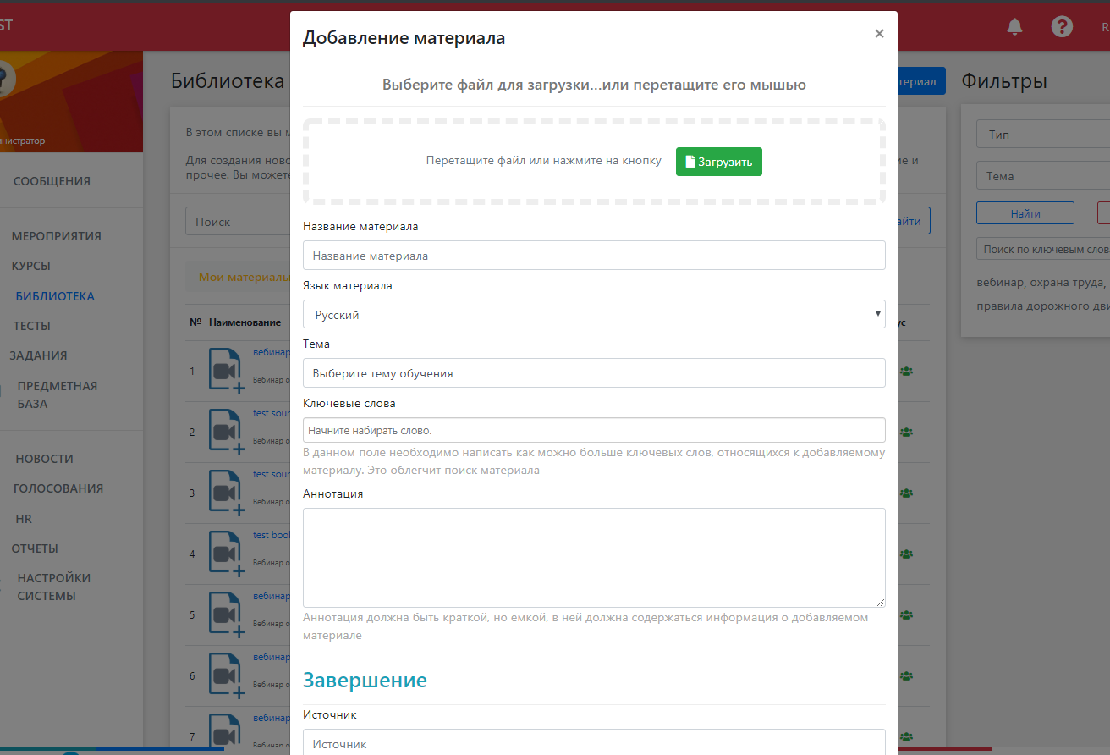

Slide 23
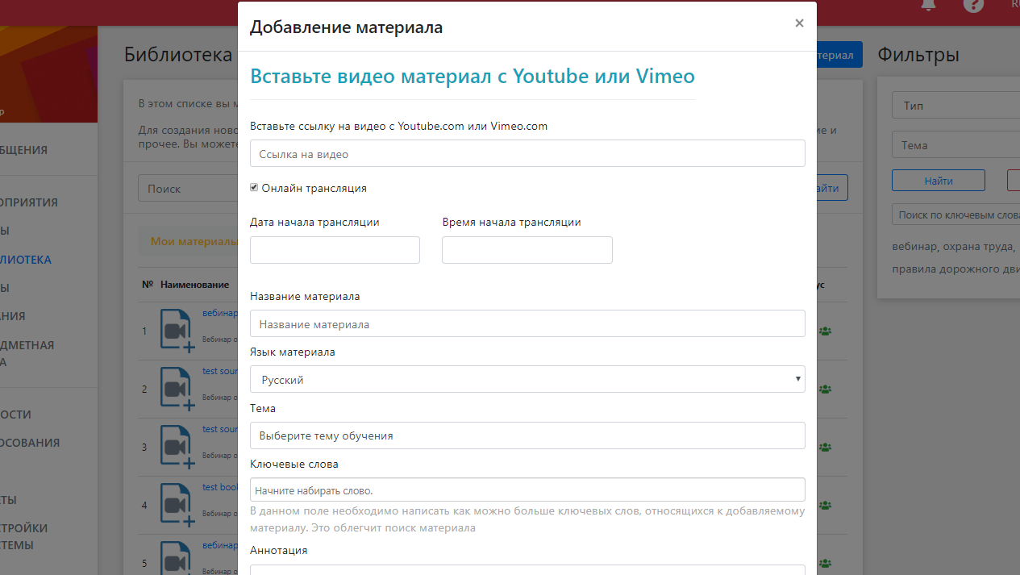

Slide 24
2.3. Вебинары

Slide 25
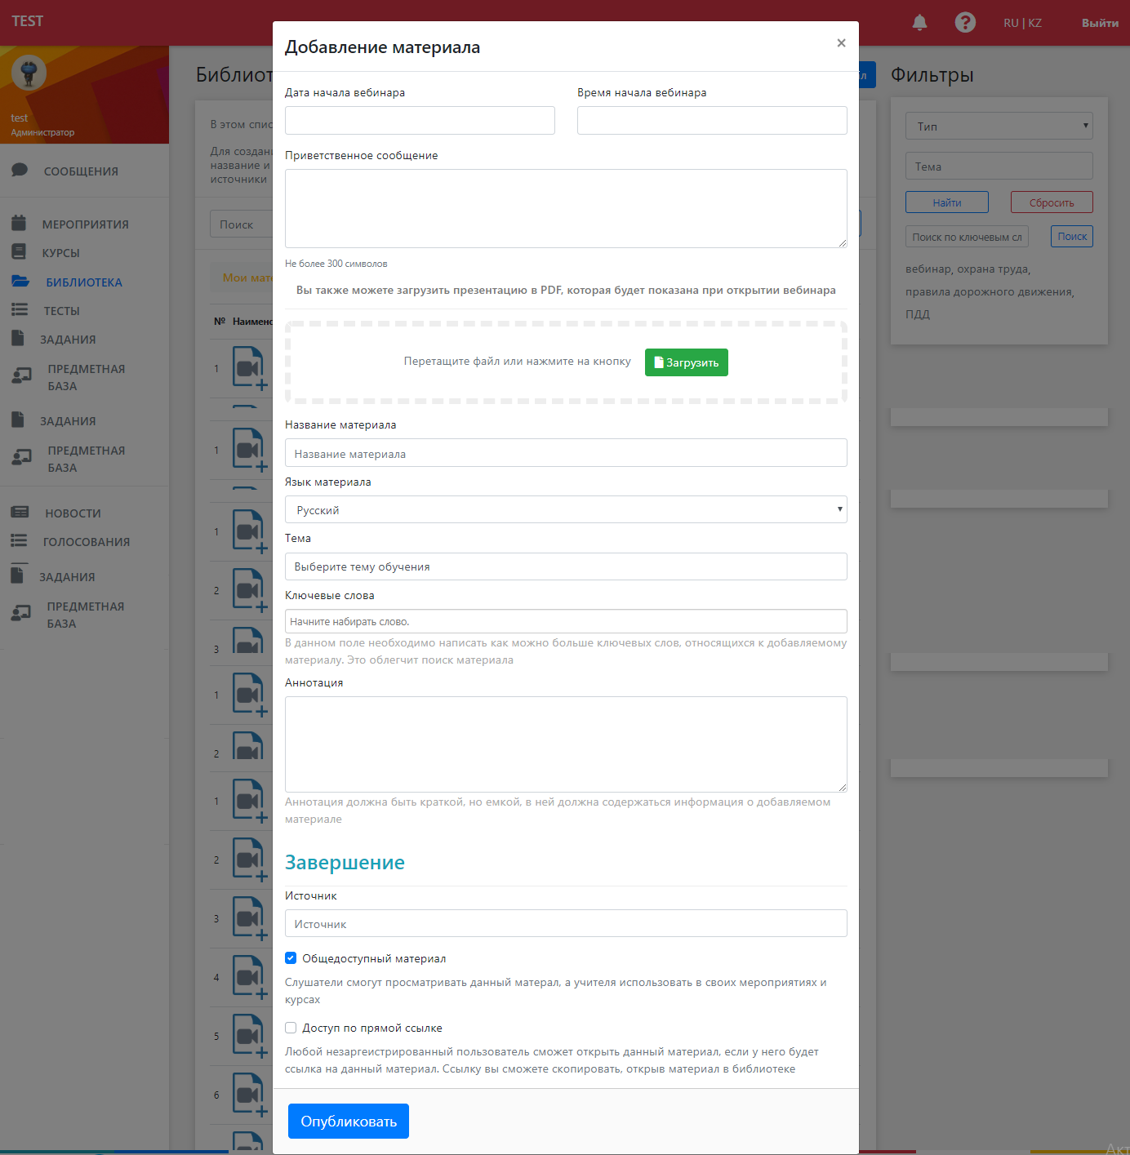

Slide 27
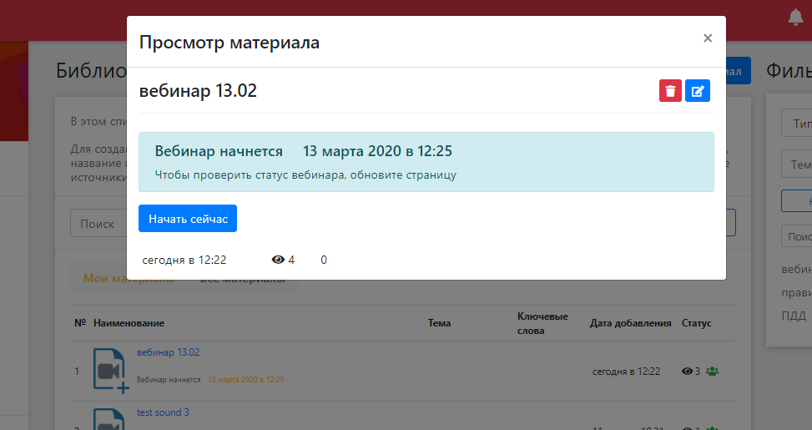

Slide 28
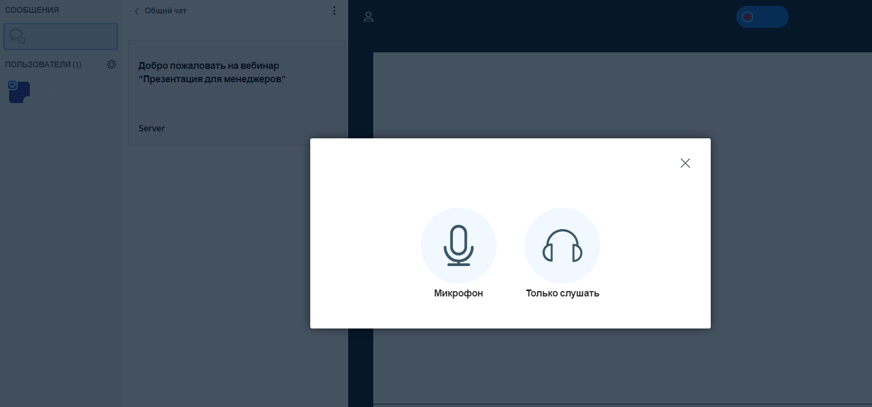
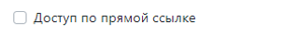

Slide 29
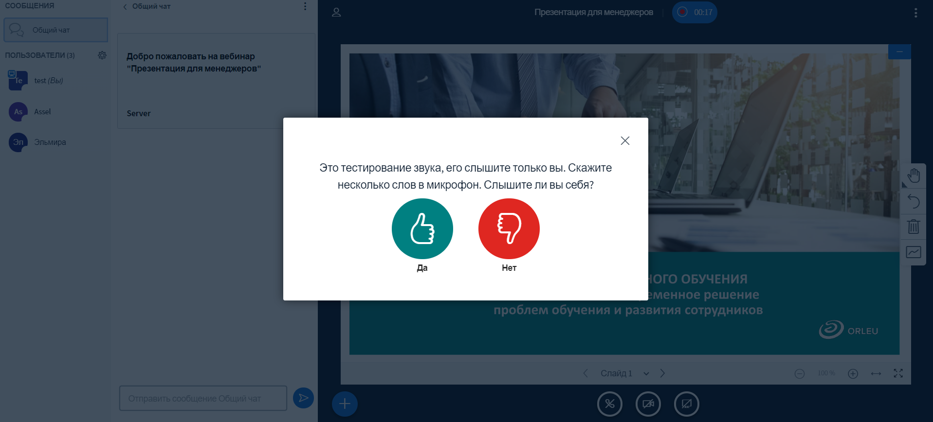

Slide 30
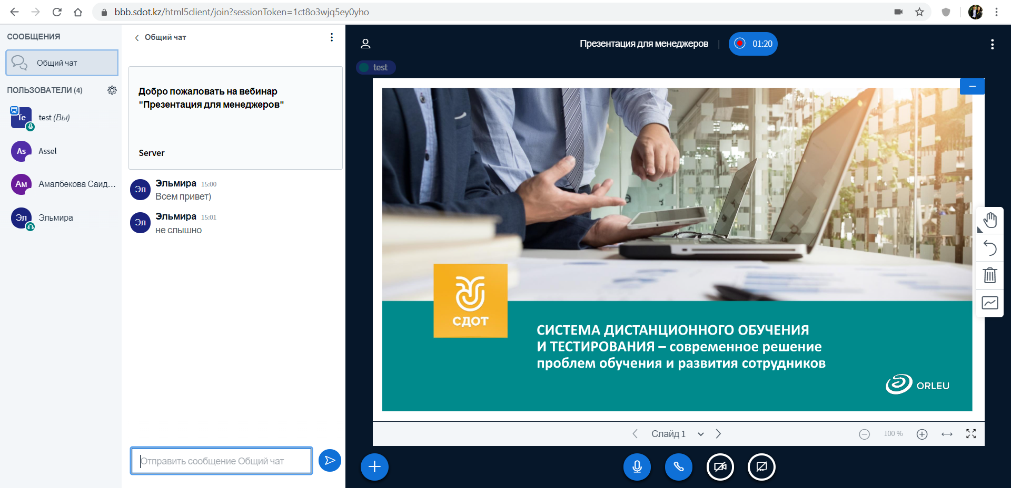

Slide 31
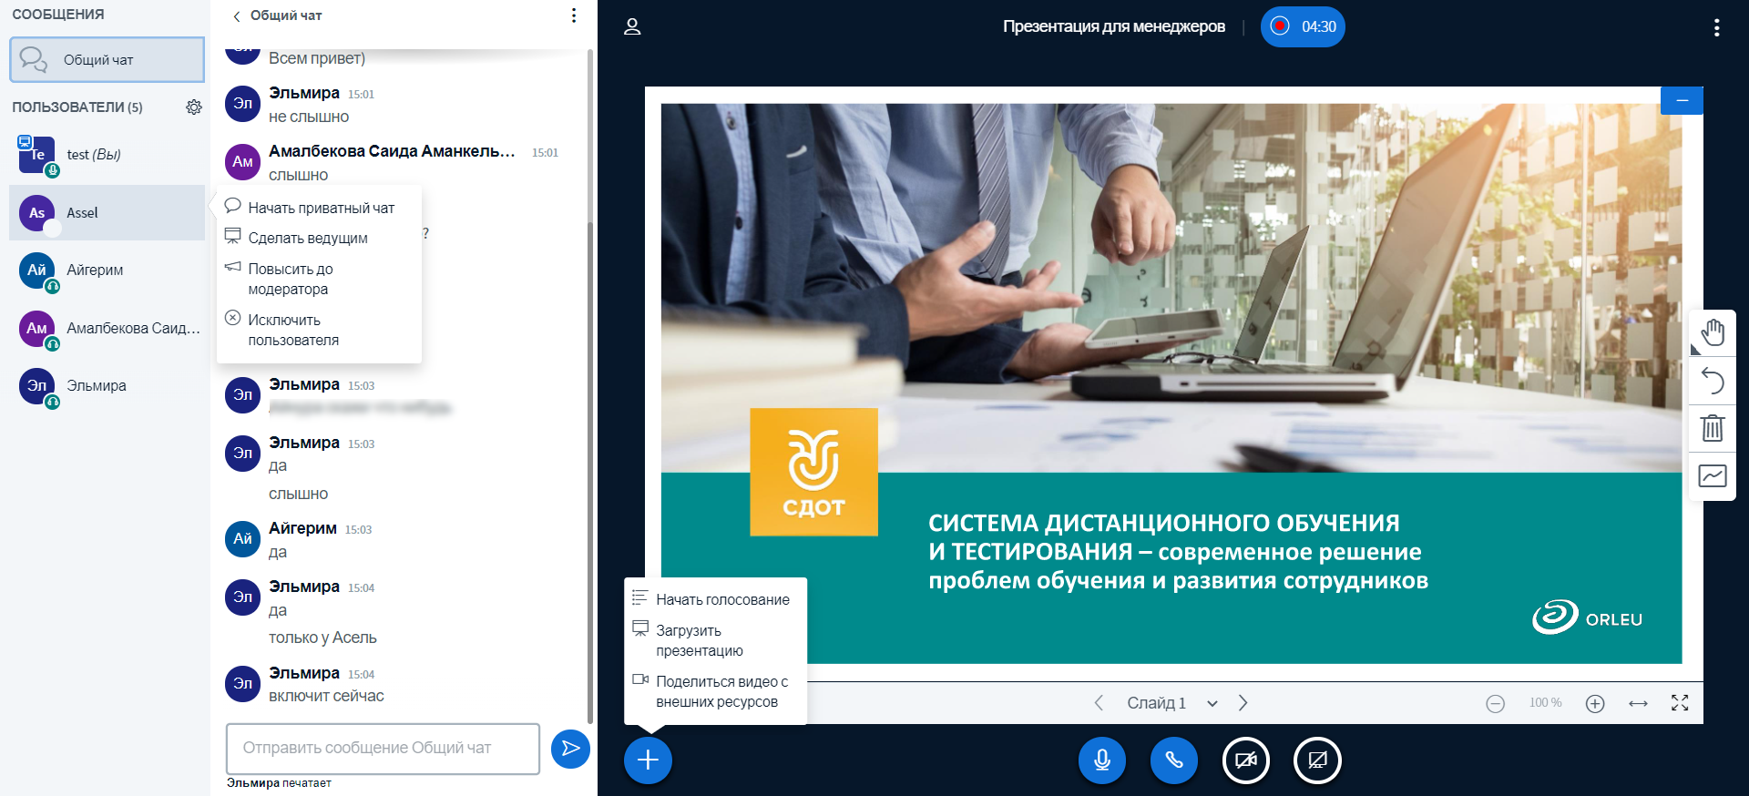

Slide 32
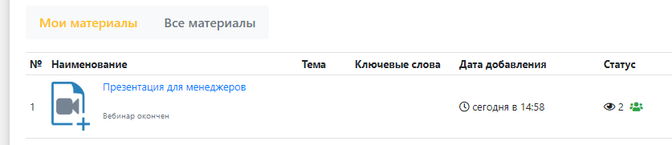
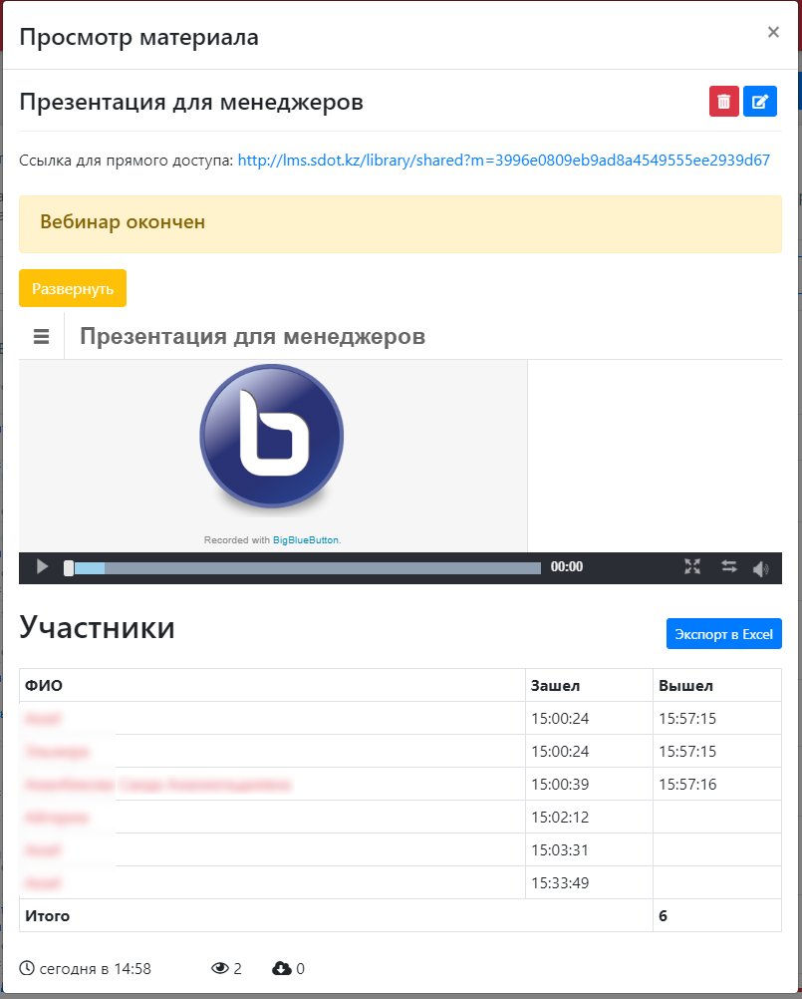
Раздел «Библиотека» - запись вебинара

Slide 33
3. Модуль Тесты

Slide 34
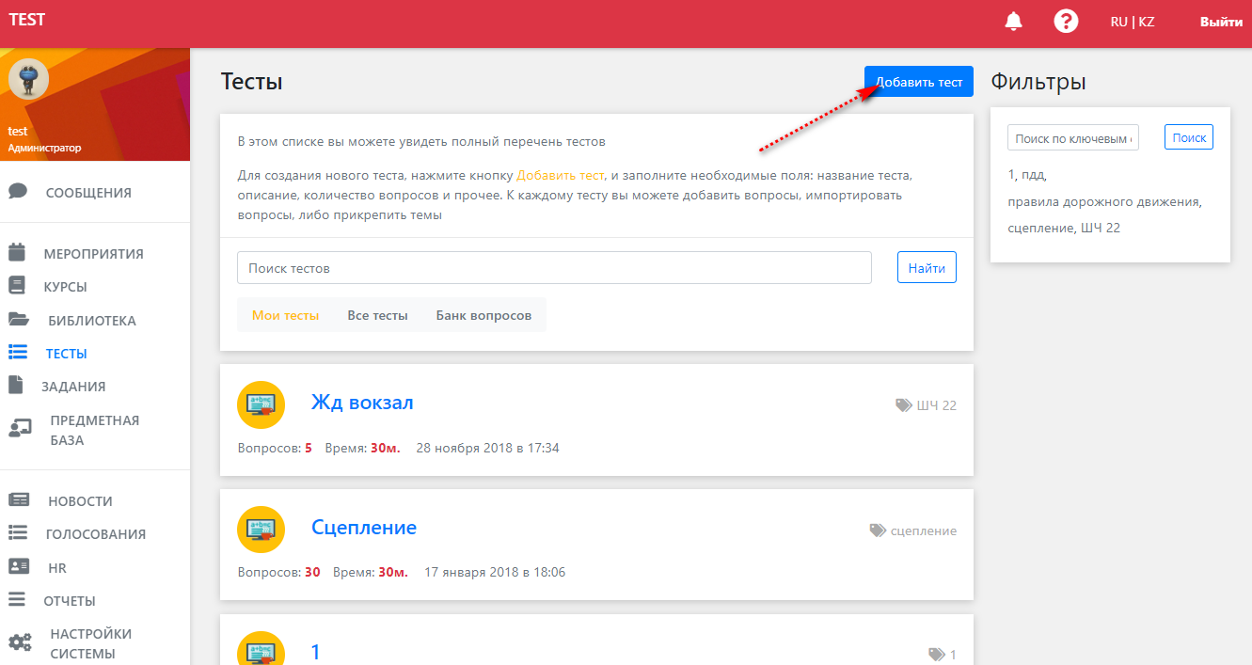

Slide 35
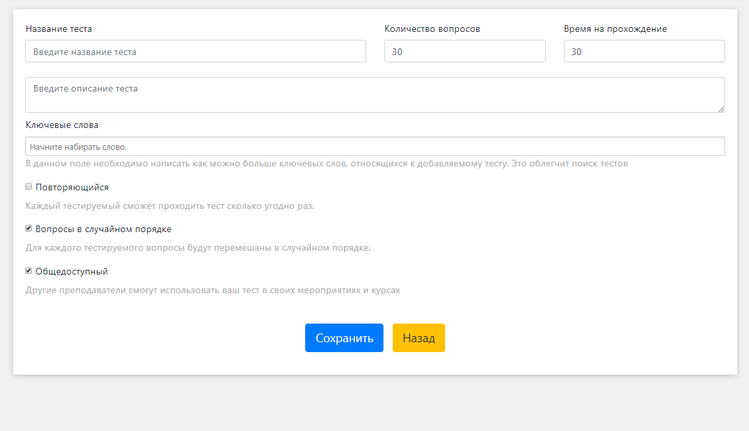

Slide 36
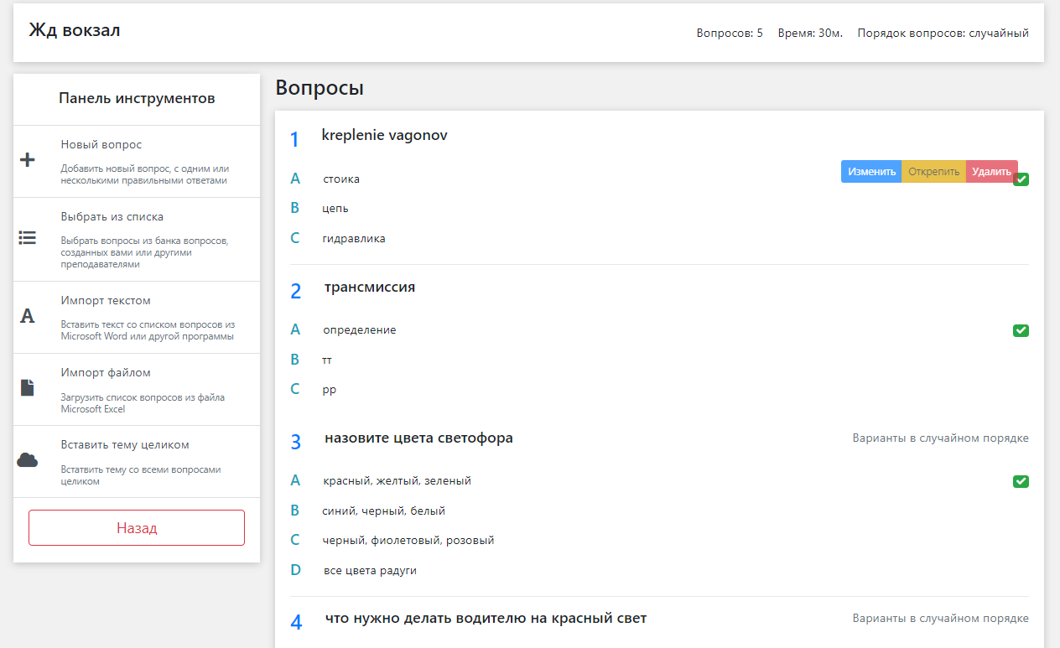

Slide 37
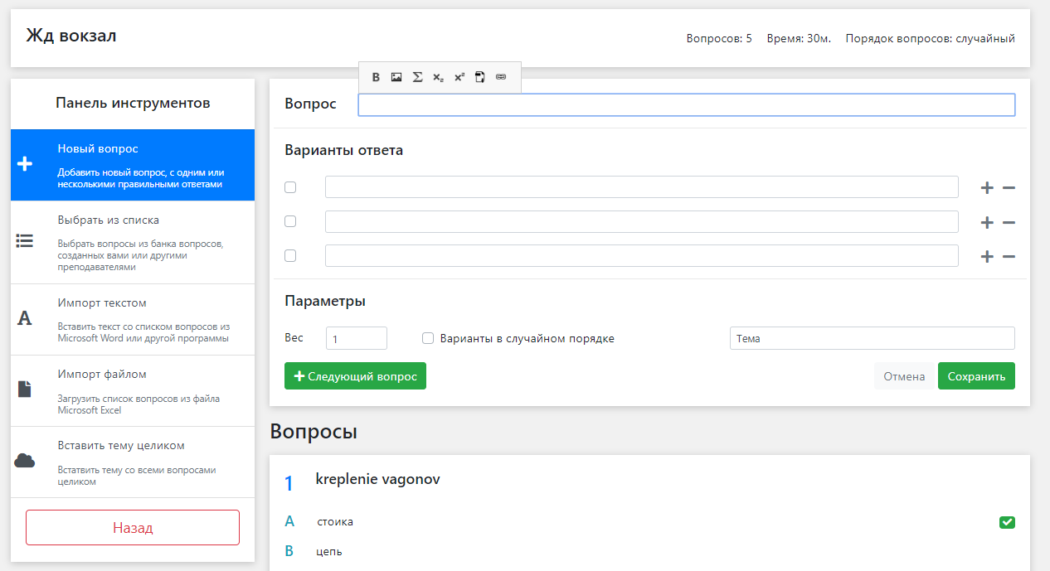

Slide 38
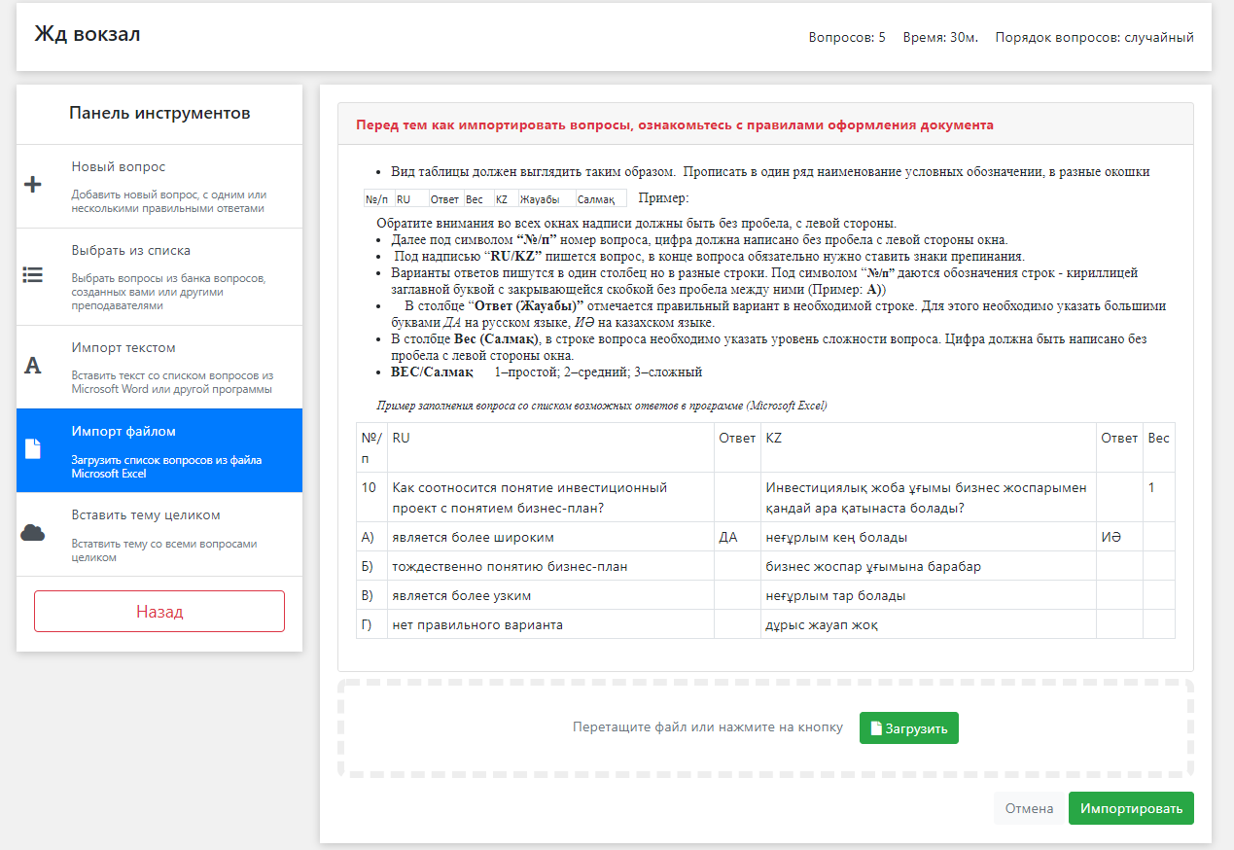

Slide 39
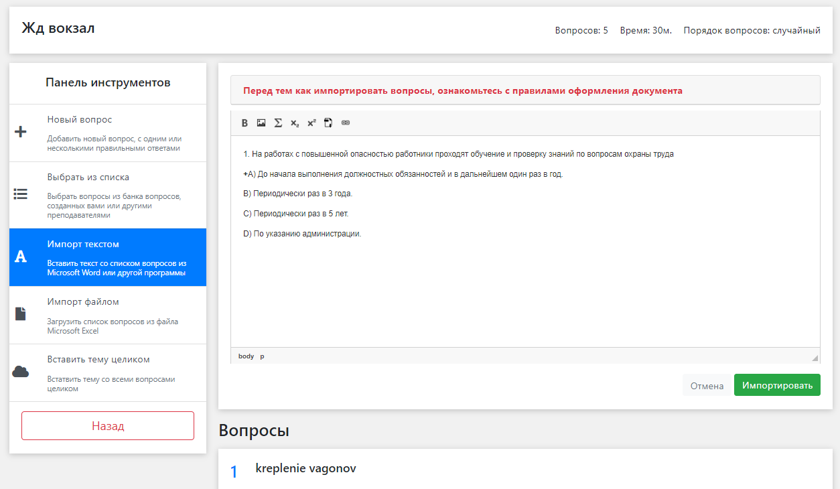

Slide 40
4. Модуль Задания

Slide 41
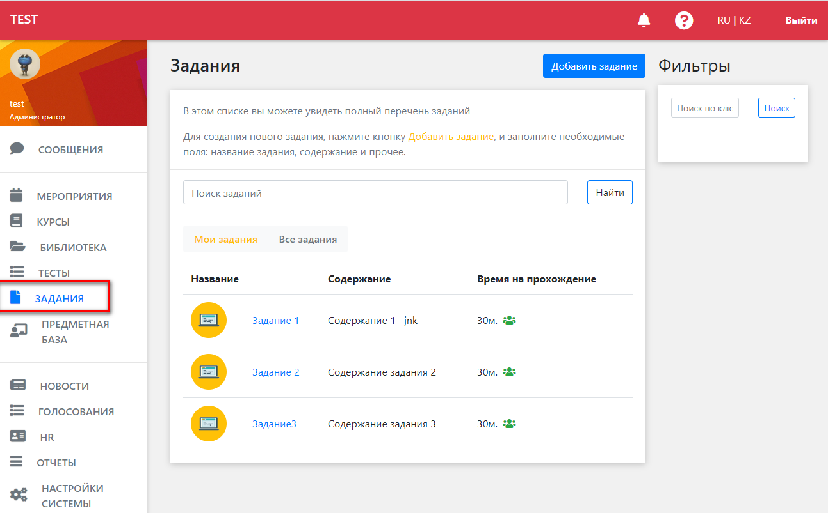

Slide 42
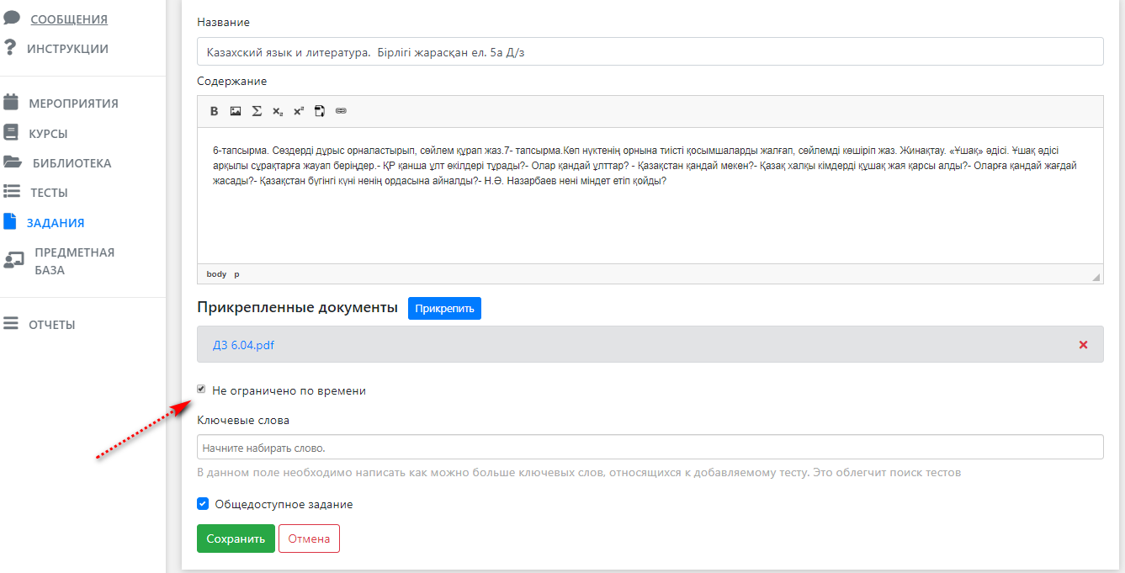

Slide 43
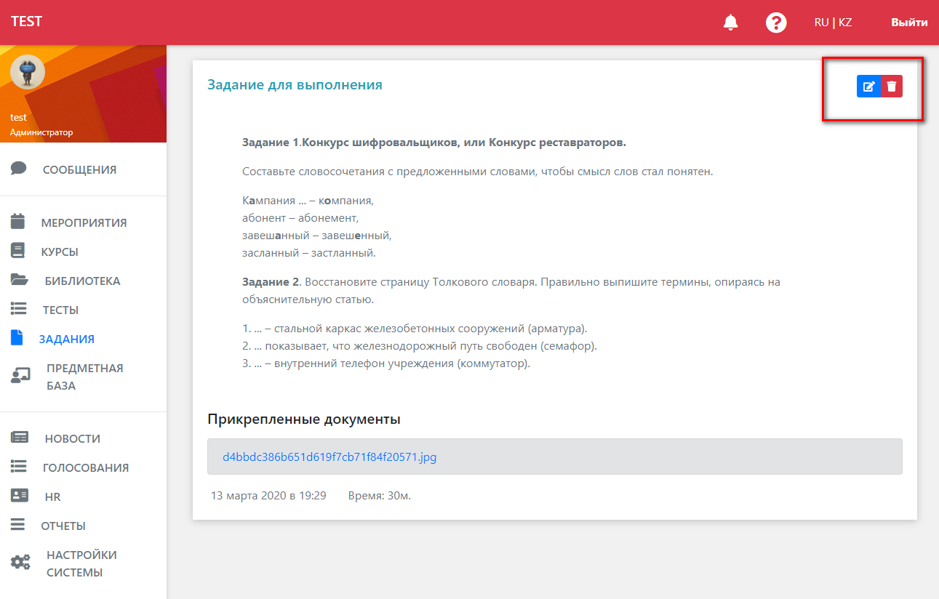

Slide 44
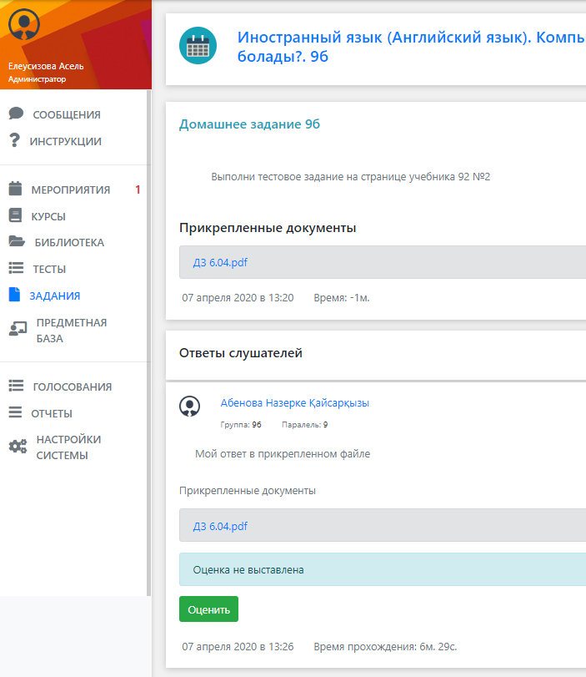
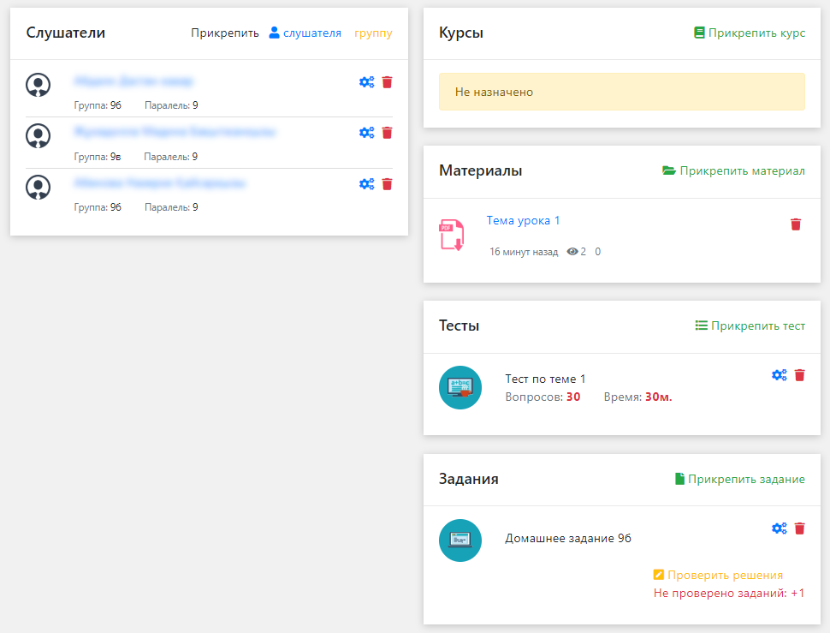
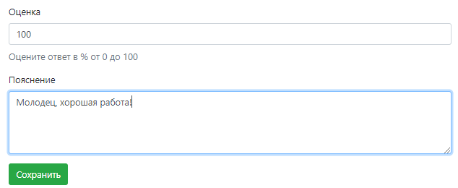
Пример проверки выполнения задания

Slide 45
5. Модуль Курсы

Slide 46
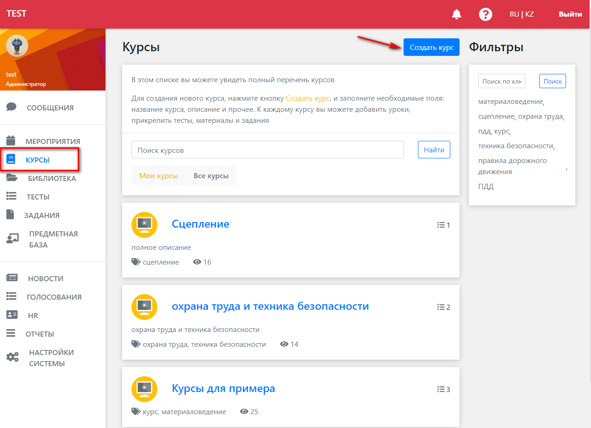

Slide 47
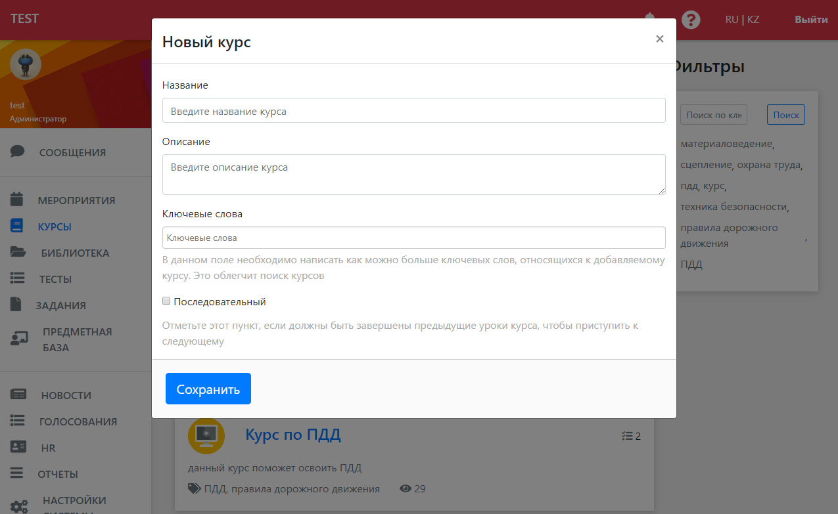

Slide 48
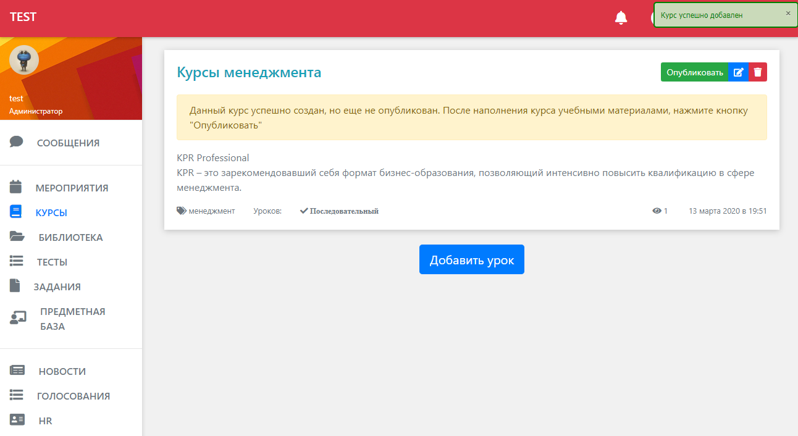

Slide 49
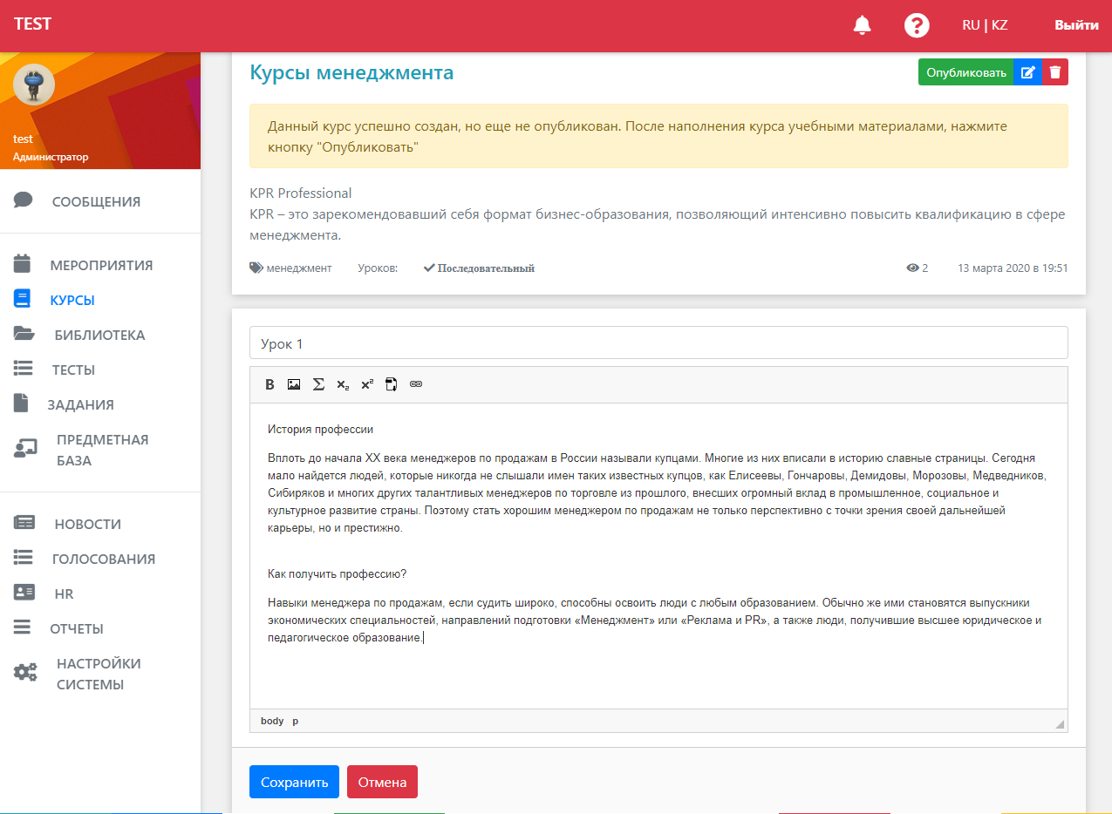

Slide 50
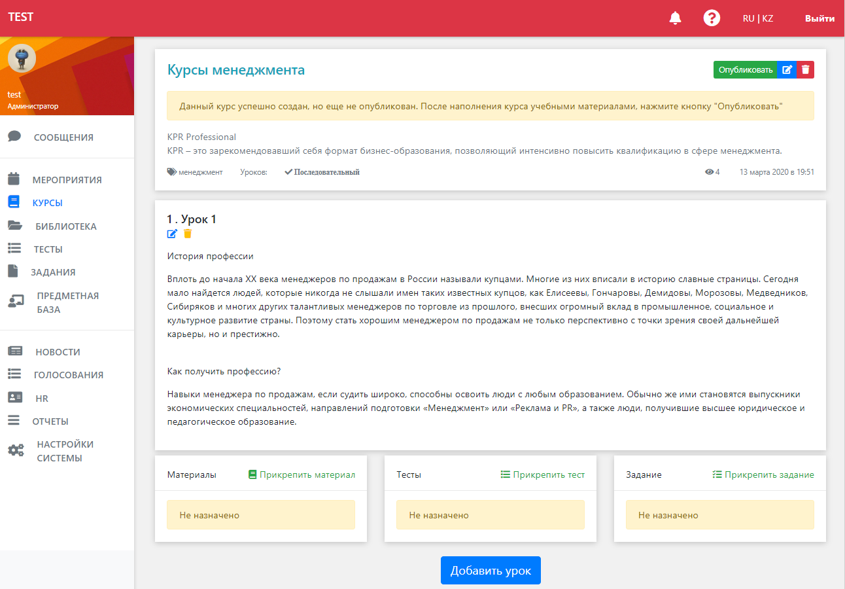

Slide 51
Алгоритм действий непосредственно в системе:
1. Преподаватели каждый самостоятельно загружают материалы для уроков в раздел «Библиотека» (файлы, ссылки на видео материал, если нужно создают вебинар).
2. Затем в разделе «Мероприятия» создают самостоятельно мероприятия по типу: «Физика Лекция 16.02.2020».
- Прикрепляют группу учеников
- Прикрепляют материалы для уроков.
- При необходимости прикрепляют «Задания» для выполнения ученикам. (предварительно их нужно создать в системе)
- При необходимости прикрепляют «Тесты» аналогично для выполнения учкниками
- Проверяют отчетность внутри мероприятия - «Отчетность по мероприятию»

Slide 52

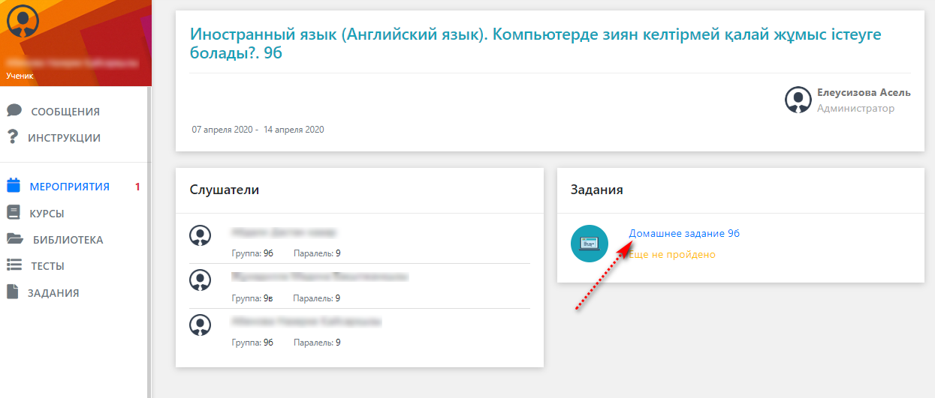
Отображение назначенных мероприятий у слушателя
СИСТЕМА ДИСТАНЦИОННОГО ОБУЧЕНИЯ
И ТЕСТИРОВАНИЯ

Slide 53
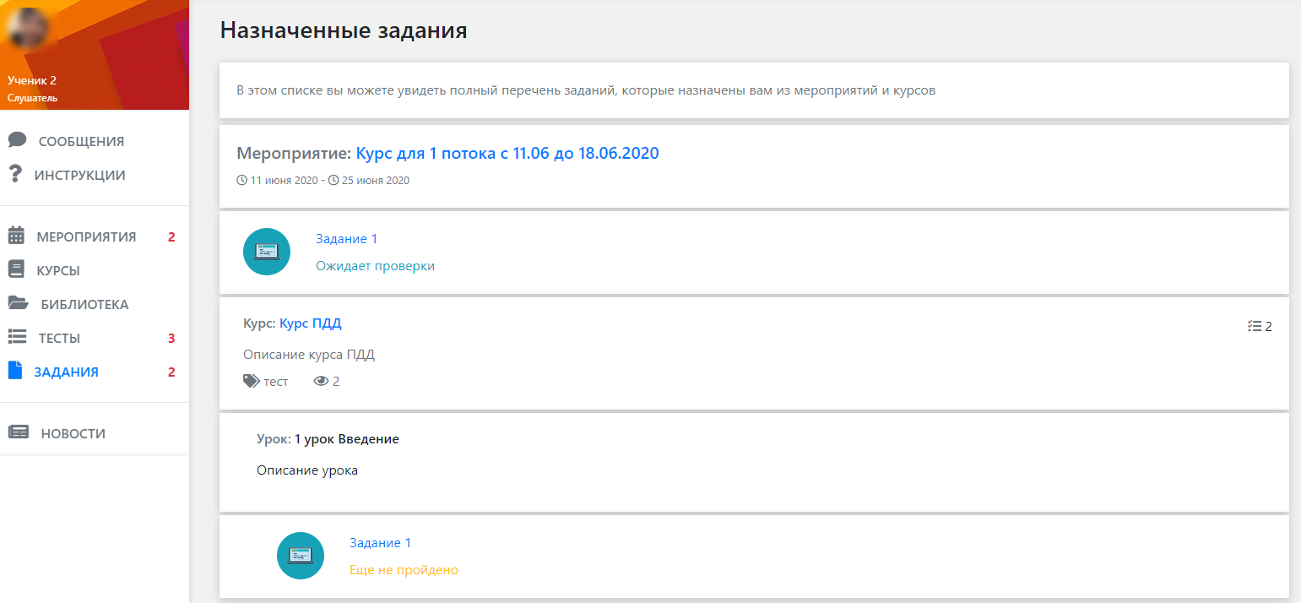
Отображение назначенных мероприятий у слушателя
СИСТЕМА ДИСТАНЦИОННОГО ОБУЧЕНИЯ
И ТЕСТИРОВАНИЯ

Slide 54
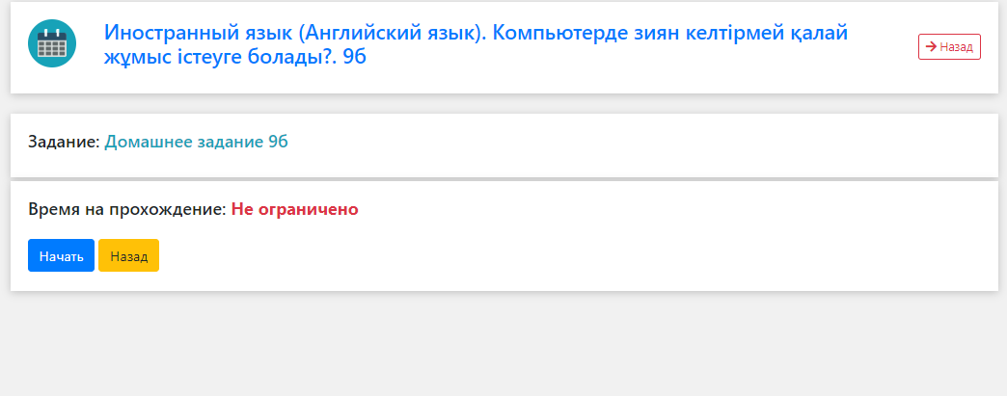

Выполнение задания слушателем
СИСТЕМА ДИСТАНЦИОННОГО ОБУЧЕНИЯ
И ТЕСТИРОВАНИЯ

Slide 55




Выполнение задания слушателем
СИСТЕМА ДИСТАНЦИОННОГО ОБУЧЕНИЯ
И ТЕСТИРОВАНИЯ

Slide 56

Выполнение задания слушателем
СИСТЕМА ДИСТАНЦИОННОГО ОБУЧЕНИЯ
И ТЕСТИРОВАНИЯ

Slide 57



Прохождение тестирования слушателем
СИСТЕМА ДИСТАНЦИОННОГО ОБУЧЕНИЯ
И ТЕСТИРОВАНИЯ

